Slide 1
Активный и пассивный акустический мониторинг трещины гидроразрыва в лабораторном эксперименте
Зенченко Е.В., Зенченко П.Е., Лукина А.А., Турунтаев С.Б.
ИДГ РАН, Москва
Триггерные эффекты в геосистемах 2019
ИДГ РАН, Москва, 5 июня 2019 г.

Slide 2
Цель работы:
Используя методы активного и пассивного акустического мониторинга исследовать особенности распространения трещины гидроразрыва в различных условиях напряженно-деформированного состояния среды в лабораторном эксперименте

Slide 3
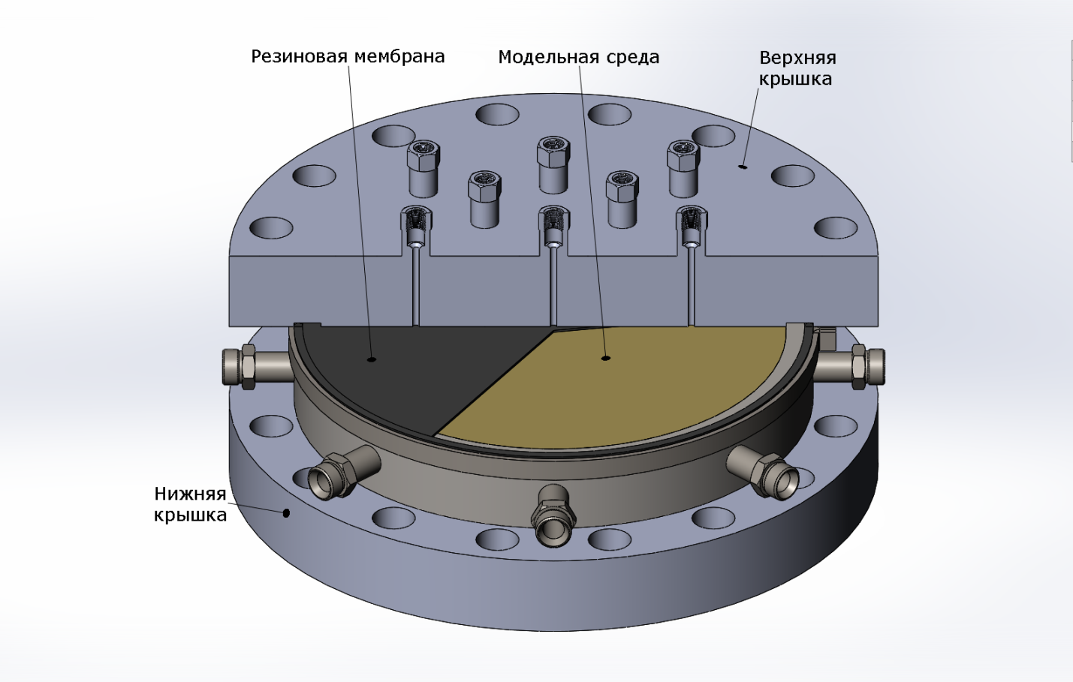
Экспериментальная установка
Размеры рабочей камеры:
Диаметр 430 мм
Высота 70 мм

Slide 4
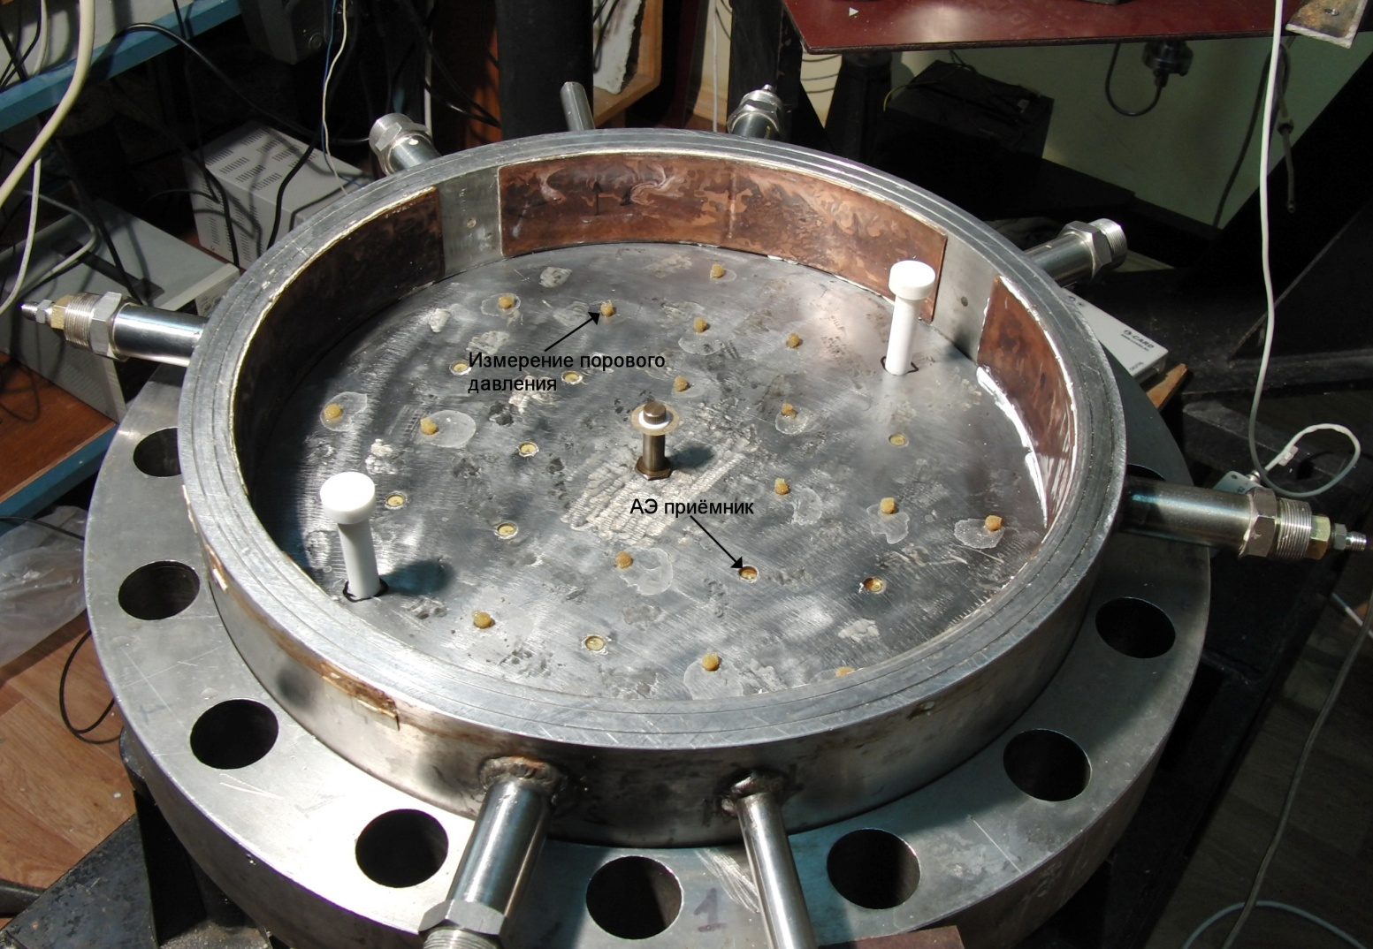
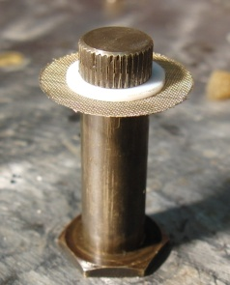
Экспериментальная установка
Вертикальное давление до 10 МПа
Давление в горизонтальных камерах до 4 МПа

Slide 5
Модельный материал
Гипс + 10% портландцемент
Модуль Юнга 3,6 ГПа
Коэффициент Пуассона 0,2
Прочность на сжатие 6,5 МПа
Прочность на растяжение 0,8 МПа
Пористость 50%
Проницаемость 2 мДарси

Slide 6
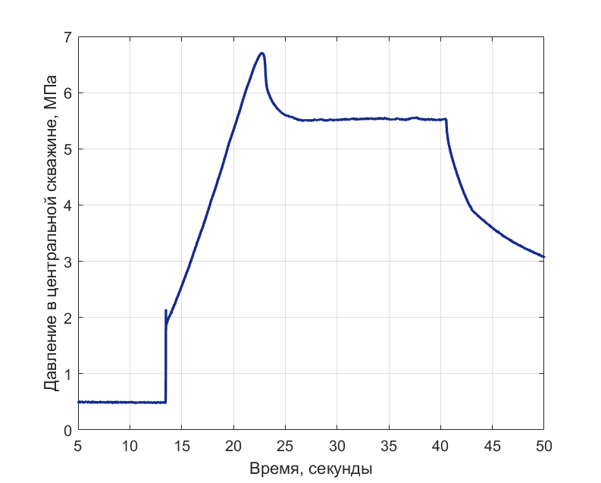
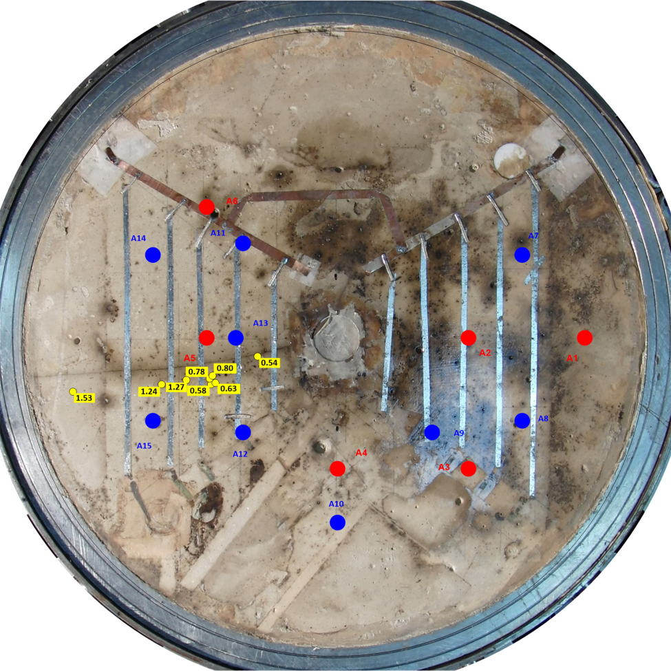
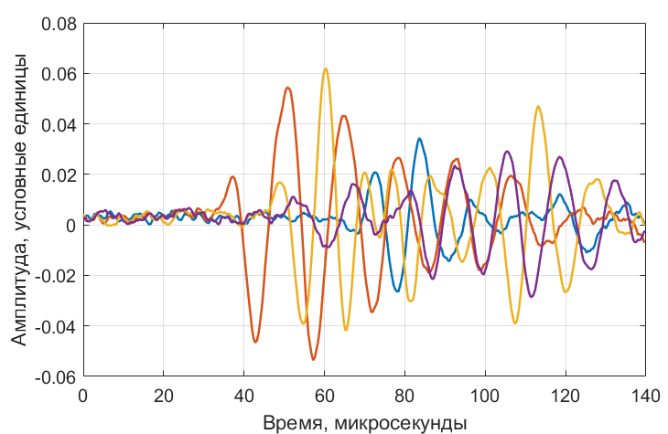
Вертикальная трещина ГРП
Вертикальное давление 6,5 МПа
Давление в камерах X 2 МПа
Давление в камерах Y 0,6 МПа
Средняя скорость трещины 90 мм/с

Slide 7
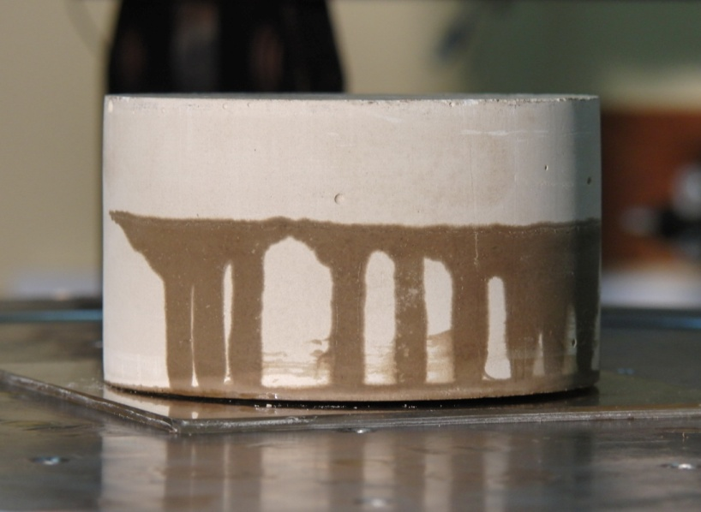
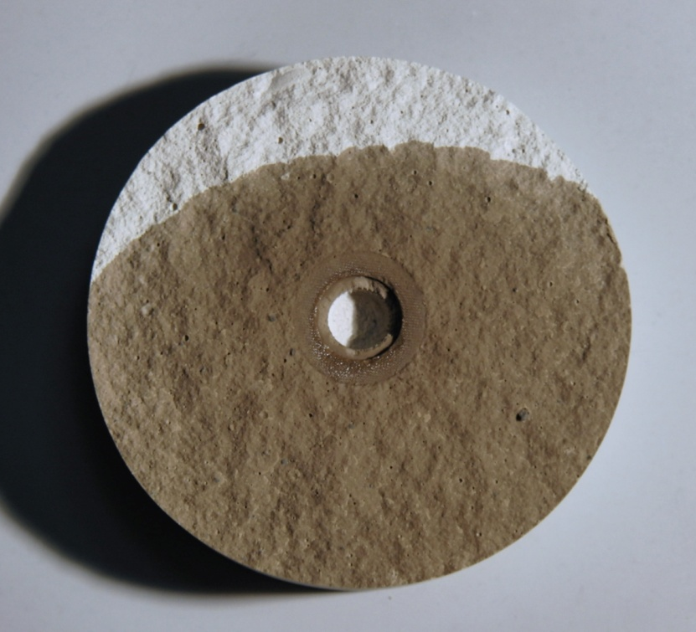
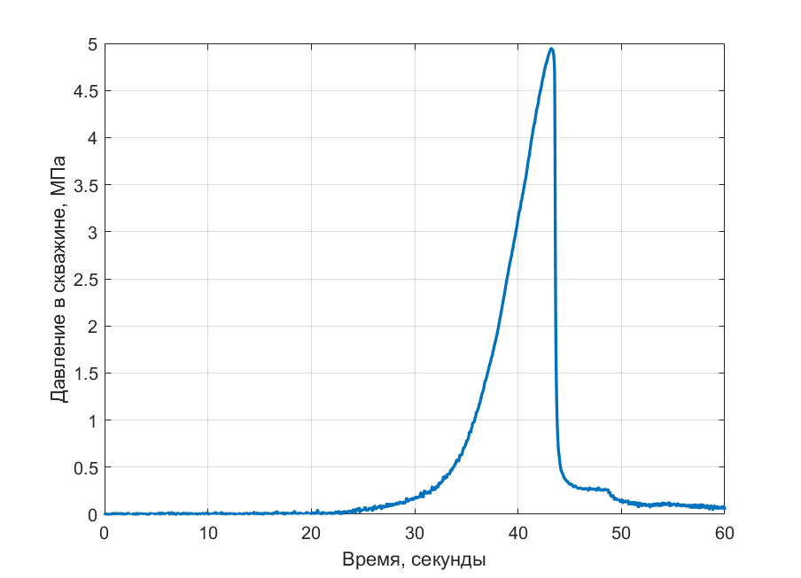
Горизонтальная трещина ГРП. Пробный эксперимент.
Средняя скорость трещины 130 мм/с
Средняя скорость фронта жидкости 70 мм/с

Slide 8
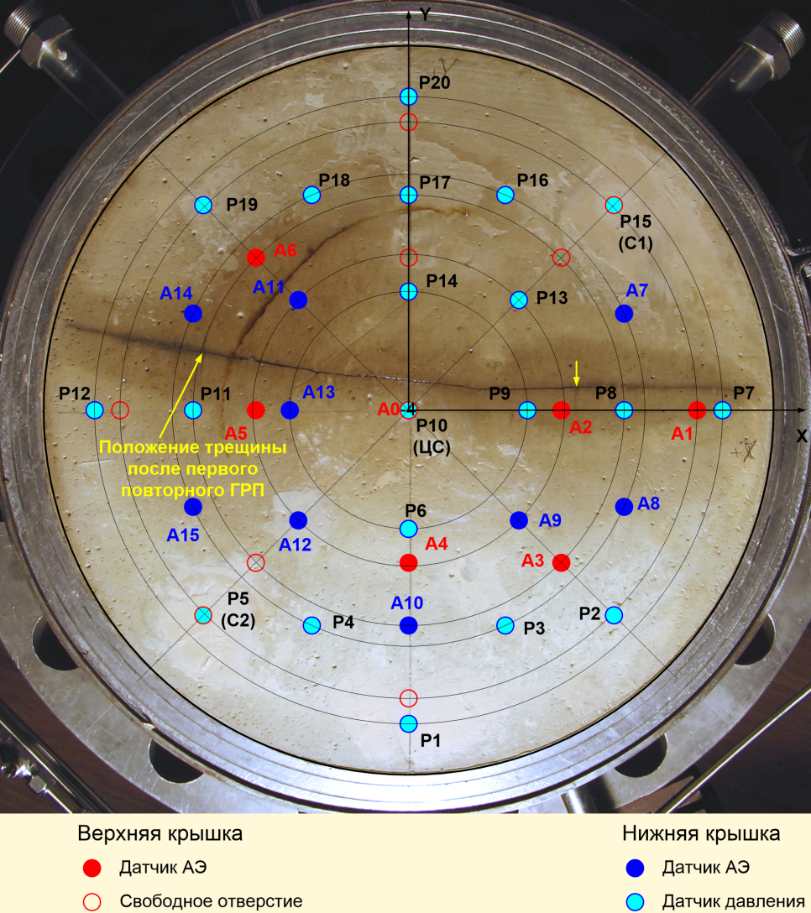
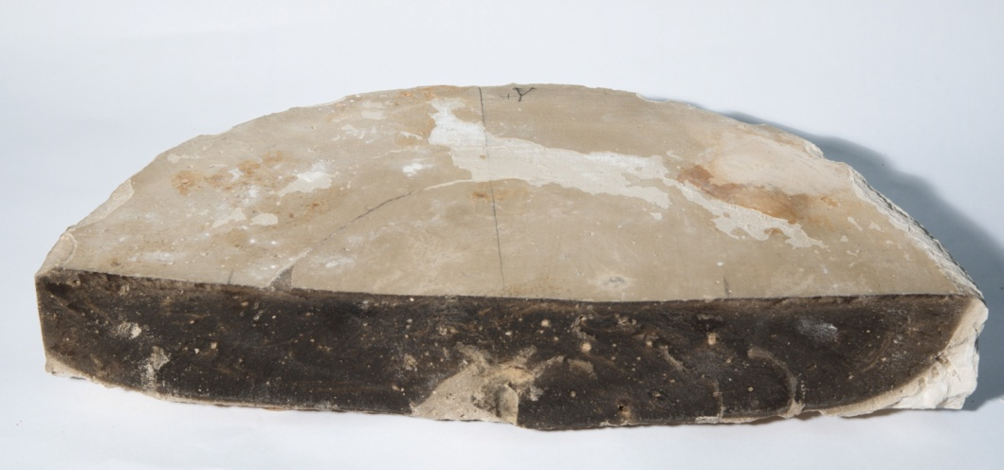
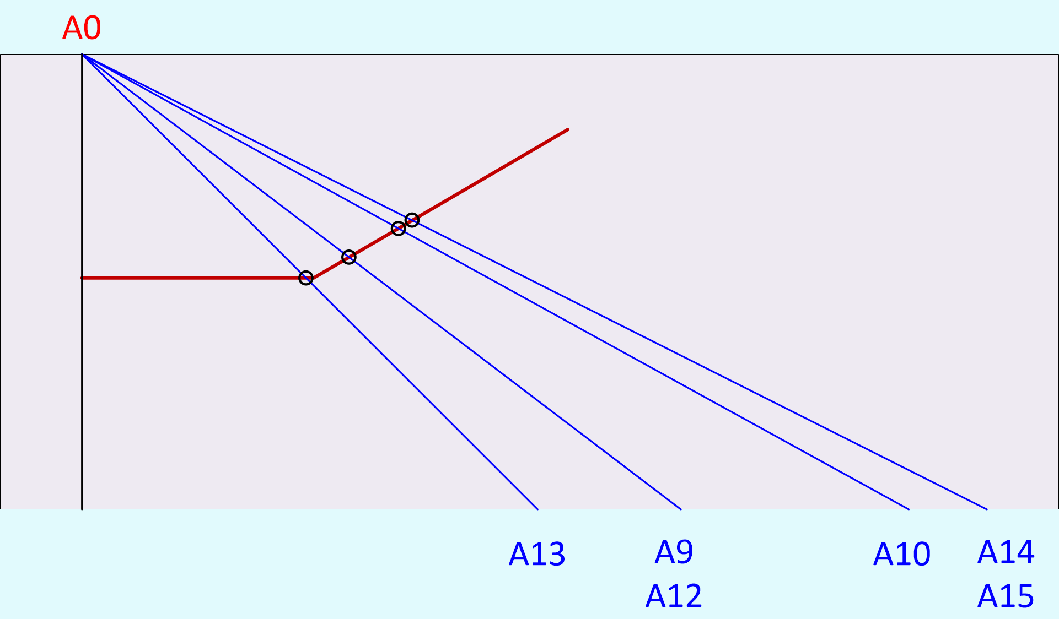
Горизонтальная трещина ГРП
Вертикальное давление 0,95 МПа
Боковые давления (X и Y) 1,5 МПа
Bunger A, Gordeliy E, Detournay E (2013) Comparison between laboratory experiments and coupled simulations of saucer-shaped hydraulic fractures in homogeneous brittle-elastic solids. Journal of the Mechanics and Physics of Solids, 61, 1636–1654.

Slide 9
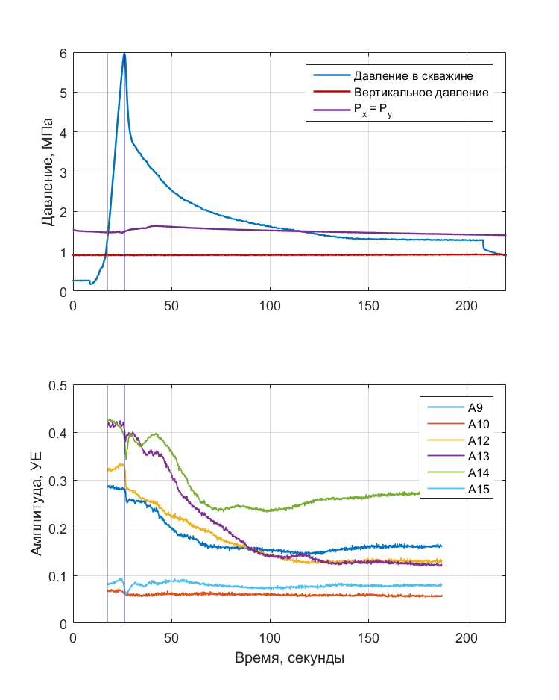
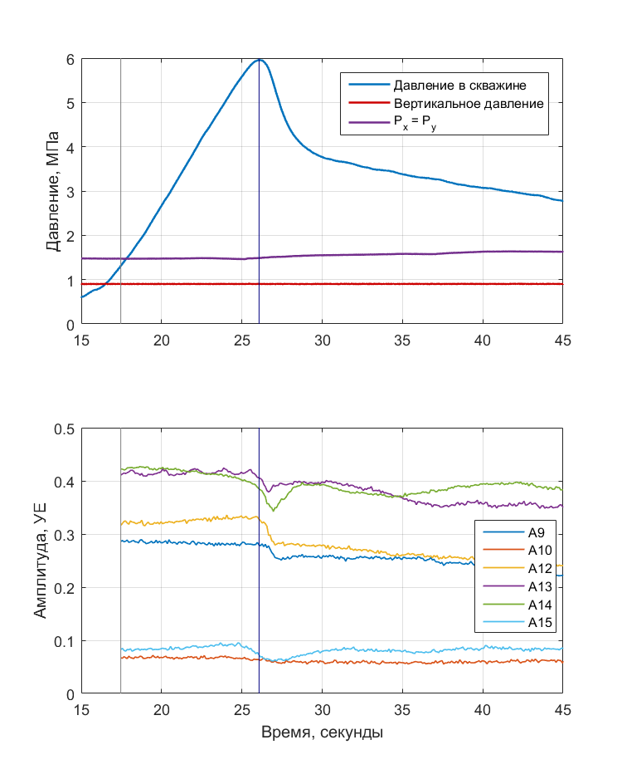
Горизонтальная трещина ГРП
Medlin W, Masse L (1984) Laboratory Experiments in Fracture Propagation. SPE, June 1984, 256-268.
Zoback M, Rummel F, Jung R, Raleigh C (1977) Laboratory
hydraulic fracturing experiments in intact and pre-fractured rock.
Int J Rock Mech Min Sci Geomech Abstr, 14, 49–58.
Stanchits S, Surdi A, Gathogo P, Edelman E, Suarez-Rivera R (2014). Onset of Hydraulic Fracture Initiation Monitored by Acoustic
Emission and Volumetric Deformation Measurements. Rock Mech Rock Eng, 47, 1521–1532.
Средняя скорость фронта жидкости 35 мм/с

Slide 10
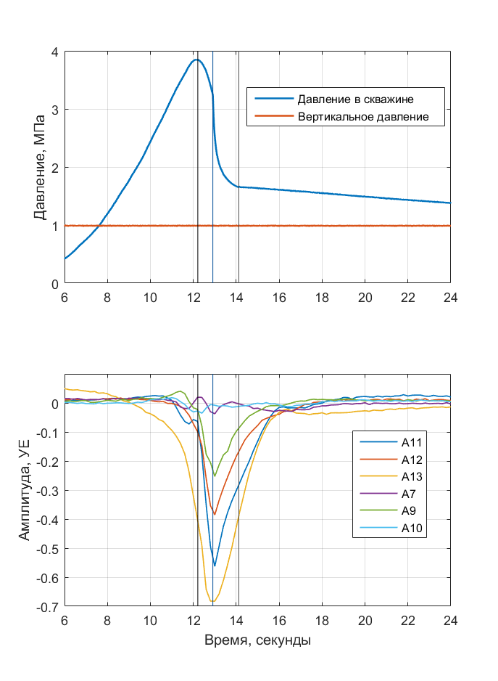
Эксперименты по повторному раскрытию горизонтальной трещины
Вертикальное давление 0,5 –2,5 МПа
Боковые давления 0,2 МПа
Излучатель А0
Приёмники А11, А12, А13,
А7, А9, А10

Slide 11
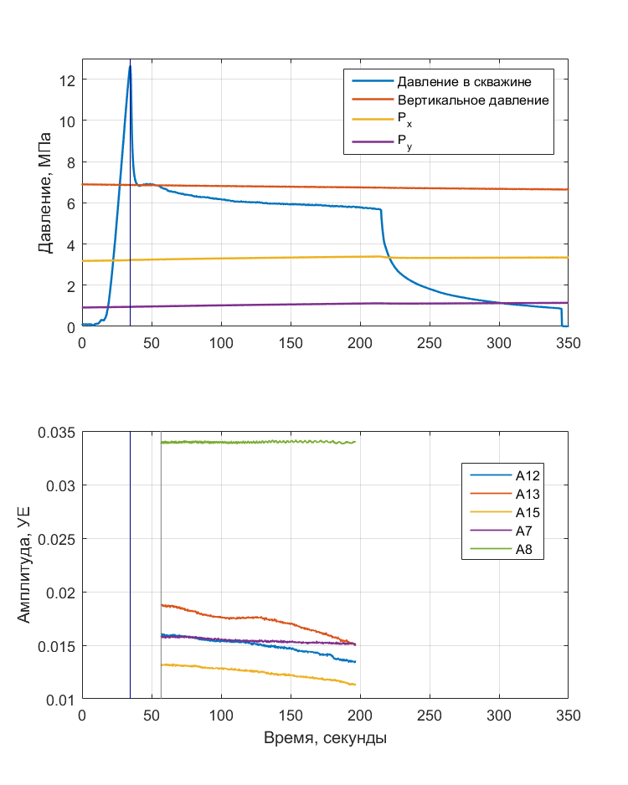
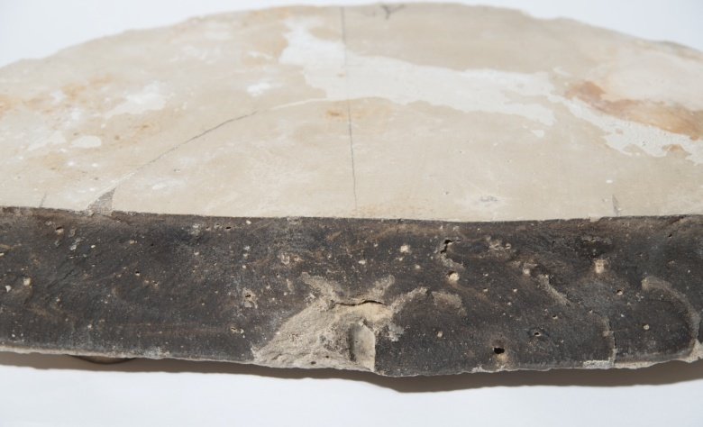
Вертикальная трещина при первом повторном ГРП
Вертикальное давление 6,8 МПа
Давление в камере по оси Х 3,2 МПа
Давление в камере по оси Y 1 МПа
Излучатель А6, приёмники А12, А13, А15;
Излучатель А3, приёмники А7, А8.

Slide 12
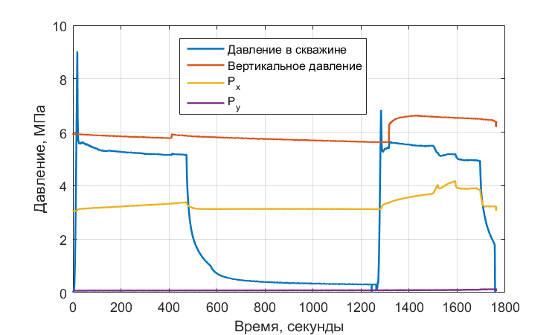
Вертикальная трещина при втором и третьем повторных ГРП
Вертикальное давление 5,8 –6,8 МПа
Давление в камере по оси Х 3 МПа
Давление в камере по оси Y 0,1 МПа
Излучатель А5, приёмники А11, А14;
Излучатель А2, приёмники А7, А9.

Slide 13
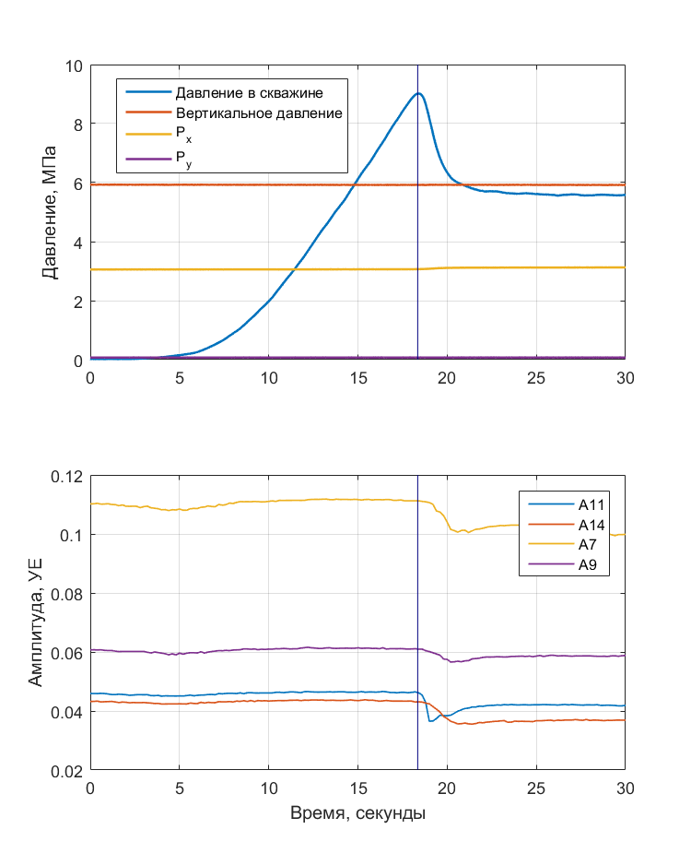
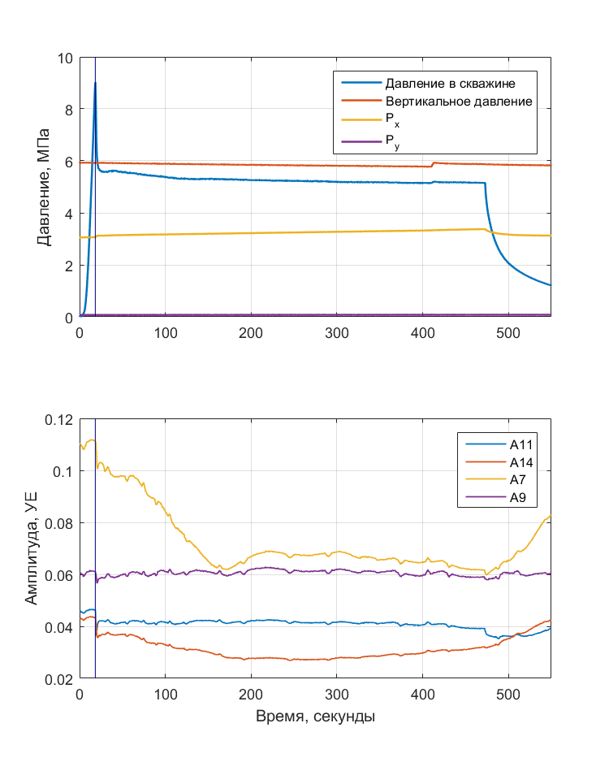
Вертикальная трещина при втором и третьем повторном ГРП
Скорость фронта жидкости между А11 и А14 22 мм/с

Slide 14
Выводы
Используя методы пассивного и активного акустического мониторинга определены скорости распространения трещины ГРП и продвижения фронта жидкости в ней, сопоставимые с результатами непосредственных измерений
Результаты активного мониторинга трещины ГРП позволяют сделать вывод о её зарождении до начала спада давления в нагнетательной скважине
Установлено, что радиальная осесимметричная трещина ГРП (горизонтальная) развивается несимметрично. Это может быть обусловлено неустойчивым характером процесса её распространения
Эксперименты по повторному нагнетанию жидкости в горизонтальную трещину показали, что её раскрытие также происходит до начала спада давления. Дальнейшего расширения нераскрывшейся части трещины при этом не происходит
Изменение напряженно-деформированного состояния среды при повторном ГРП позволило получить вторичную вертикальную трещину, ориентированную по направлению максимального горизонтального сжимающего напряжения

